Slide 1



地球物理特殊方程
Special Equations in Geophysics
主讲：童孝忠
Phone：18874896727
Email：csumaysnow@csu.edu.cn

Slide 2

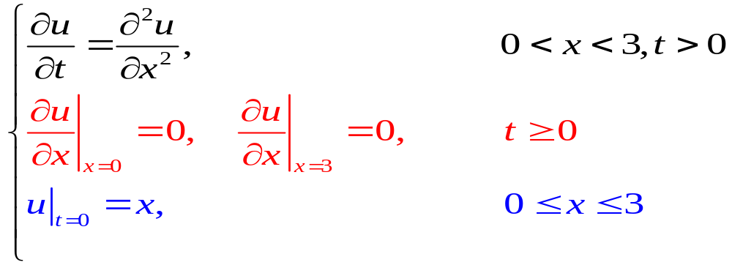
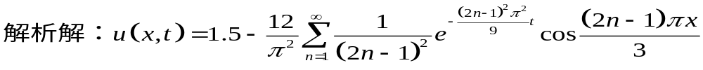
实验二：初边值问题的有限差分方法
1. 利用有限差分法求解下列热传导方程定解问题：

Slide 3
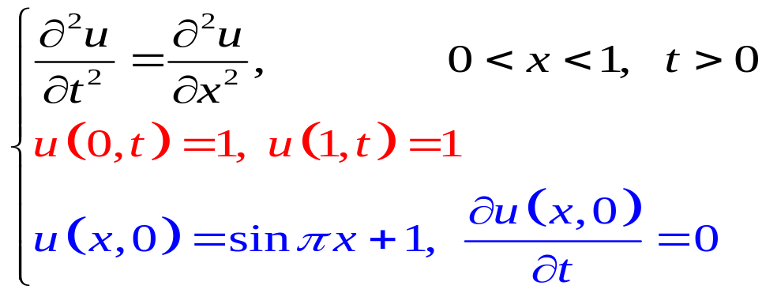
2. 利用有限差分法求解下列波动方程定解问题：

Slide 4
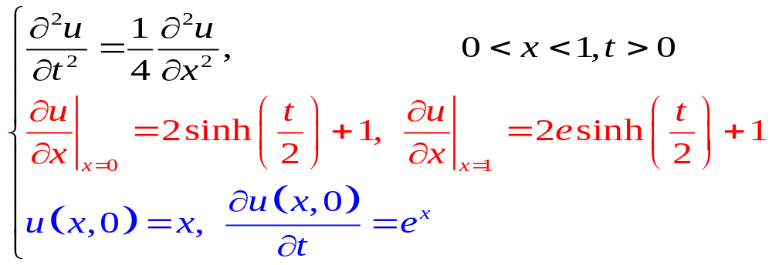
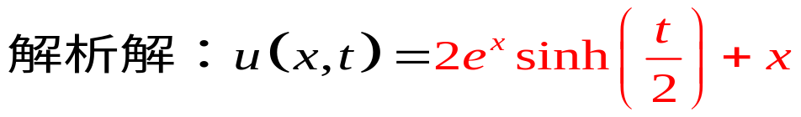
3. 利用有限差分法求解下列波动方程定解问题：

